Slide 1


Trường THCS Bồ Đề
CHÀO MỪNG CÁC THẦY CÔ GIÁO VÀ CÁC EM HỌC SINH
ĐẾN VỚI TIẾT HỌC HÔM NAY
MÔN: TIN HỌC
LỚP 8A2
Giáo viên: Phan Thu Hằng

Slide 2
CHỦ ĐỀ 2
TỔ CHỨC LƯU TRỮ, TÌM KIẾM VÀ TRAO ĐỔI THÔNG TIN
BÀI 2
THÔNG TIN TRONG MÔI TRƯỜNG SỐ

Slide 3
NỘI DUNG BÀI HỌC
THÔNG TIN TRONG MÔI TRƯỜNG SỐ
Tiết 1: Thông tin trong môi trường số
Tiết 2: Thông tin đáng tin cậy

Slide 4

THÔNG TIN
ĐÁNG TIN CẬY

Slide 5

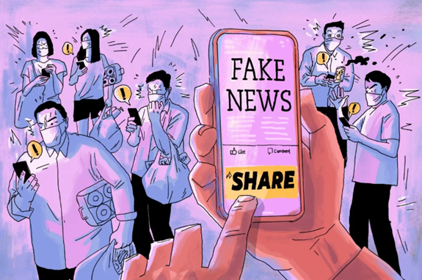
Hoạt động 3
Tin giả
1. Em hãy kể lại một nội dung trên mạng mà em biết đó là tin giả.
2. Tin giả đó gây ra tác hại gì nếu người đọc tin vào điều đó?
3. Làm thế nào để em biết đó là tin giả?

Slide 6


Không phải mọi thông tin chúng ta nghe thấy, xem được hay đọc được đều là sự thật. Internet là một kho thông tin khổng lồ, tuy nhiên, nhiều thông tin trên Internet có thể không đáng tin cậy.

Slide 7

Thông tin không đáng tin cậy
Thông tin không đáng tin cậy có giá trị sử dụng thấp, thậm chí không sử dụng được. Việc xác định thông tin đáng tin cậy và biết khai thác nguồn thông tin đáng tin cậy rất quan trọng vì điều đó giúp em đưa ra những quyết định đúng đắn.

Slide 8
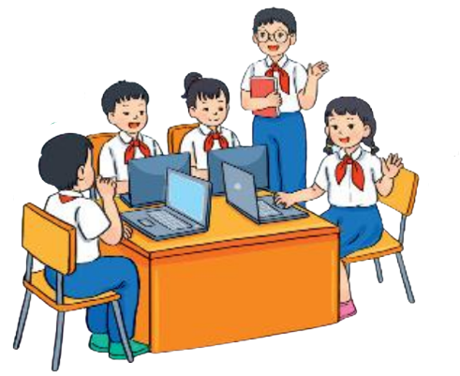
Một số gợi ý giúp em xác định được thông tin đáng tin cậy hay không

Slide 9
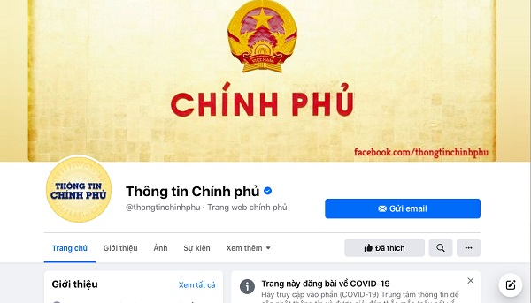
Xác định nguồn thông tin
Thẩm quyền và uy tín của tổ chức hay cá nhân cung cấp thông tin ảnh hưởng đến giá trị và độ tin cậy của thông tin.

Slide 10

Phân biệt ý kiến và sự kiện
Tôi tin rằng việc đó đã xảy ra!
Ý kiến là quan điểm, không phải sự kiện. Trong khi các ý kiến cần được xem xét và có thể cũng thú vị nhưng độ tin cậy của chúng thấp hơn sự kiện vì mang nhiều cảm xúc và định kiến cá nhân.

Slide 11

Kiểm tra chứng cứ của kết luận
Tôi nghĩ đây là bộ phim hoạt hình hay nhất mọi thời đại
Những kết luận không có chứng cứ, cũng giống như những ý kiến mang tính chất cá nhân nên có độ tin cậy rất thấp.

Slide 12
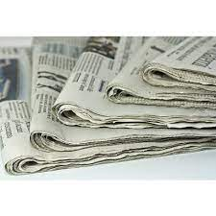
Đánh giá tính thời sự của thông tin
Thời điểm công bố thông tin quan trọng vì nó quyết định thông tin có còn ý nghĩa không hay đã trở nên lỗi thời.

Slide 13

• Thông tin đáng tin cậy giúp em đưa ra kết luận đúng, quyết định hành động đúng và giải quyết được các vấn đề được đặt ra.
• Một số cách xác định thông tin có đáng tin cậy hay không: kiểm tra nguồn thông tin; phân biệt ý kiến với sự kiện; kiểm tra chứng cứ của kết luận; đánh giá tính thời sự của thông tin.

Slide 14

1. Em hãy kể tên ba ứng dụng thu thập nhiều thông tin từ người sử dụng và cho biết:
a) Tổ chức, cá nhân nào sở hữu các ứng dụng đó?
b) Mỗi ứng dụng thu thập dạng thông tin nào?
2. Em hãy đánh giá độ tin cậy của thông tin được cung cấp từ ba ứng dụng ở Câu 1.

Slide 15

1. Em hãy tìm kiếm trên Internet thông tin về một đội bóng, một cầu thủ hoặc một nhân vật mà em yêu thích.
2. Em hãy phân tích mức độ tin cậy của nguồn tin tìm được ở Câu 1 và trình bày một bài giới thiệu về đội bóng, cầu thủ hoặc nhân vật đó.
3. Em hãy kể một ví dụ về tin đồn (trong cuộc sống hoặc trên mạng) và cho biết:
a) Tin đồn đó xuất hiện từ sự việc nào?
b) Tác hại của tin đồn đó là gì?

Slide 16
TỔNG KẾT BÀI HỌC
Thông tin số
Thông tin đáng tin cậy
Có thể lan truyền, trao đổi trong môi trường kĩ thuật số.
Thông tin đáng tin cậy giúp đưa ra kaeets luận đúng, quyết định hành động đúng và giải quyết các vấn đề đặt ra

Slide 17
Hướng dẫn về nhà:
- Về nhà học bài, tìm thêm các ví dụ khác để minh hoạ nội dung bài đã học.
Tìm hiểu Bài 3- Thực hành khai thác thông tin và sưu tầm các ví dụ minh họa.

